Slide 1

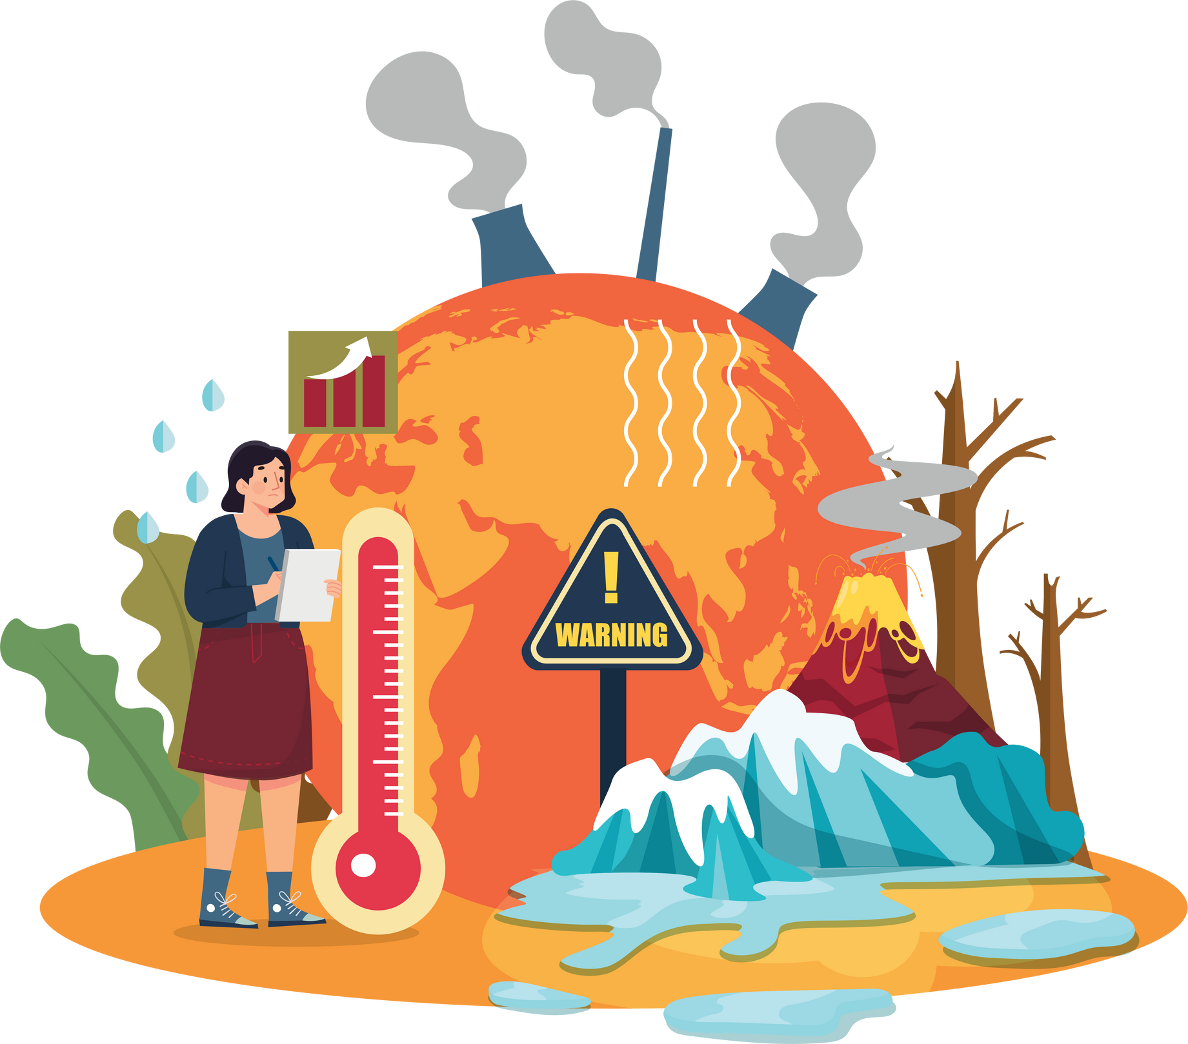
Cambio climático
Desafios y Soluciones
Ana carolina Villota Benavides
Angela Maria Orozco

Slide 2
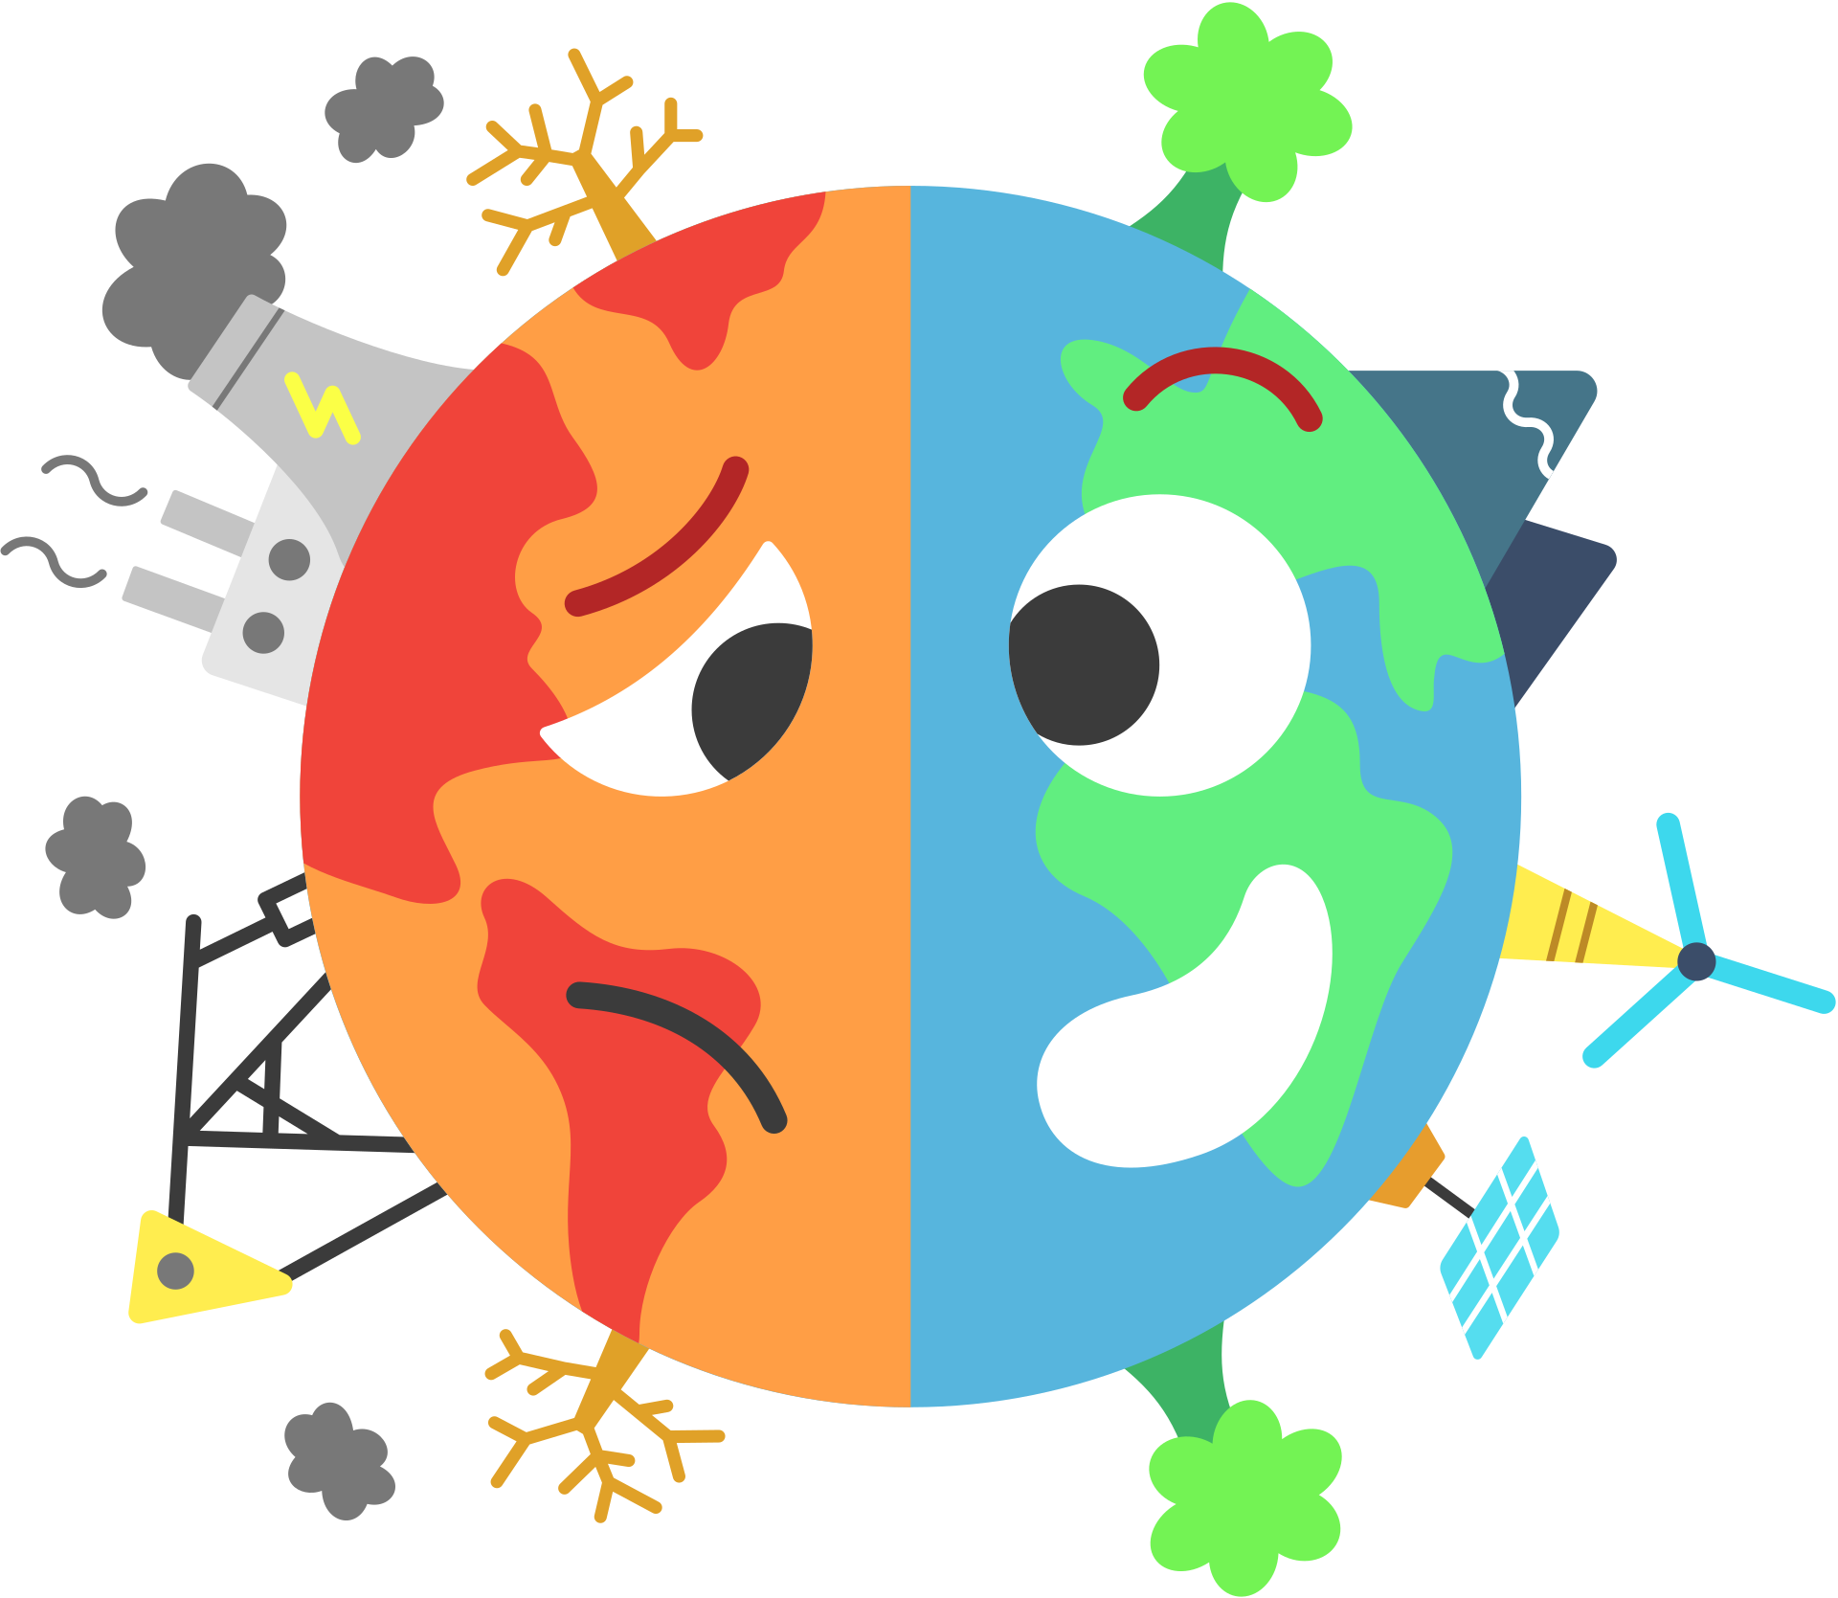
¿Qué es el cambio climático?
Alteraciones a largo plazo en las temperaturas y patrones climáticos debido a actividades humanas. La quema de combustibles fósiles y la deforestación son las principales causas.

Slide 3

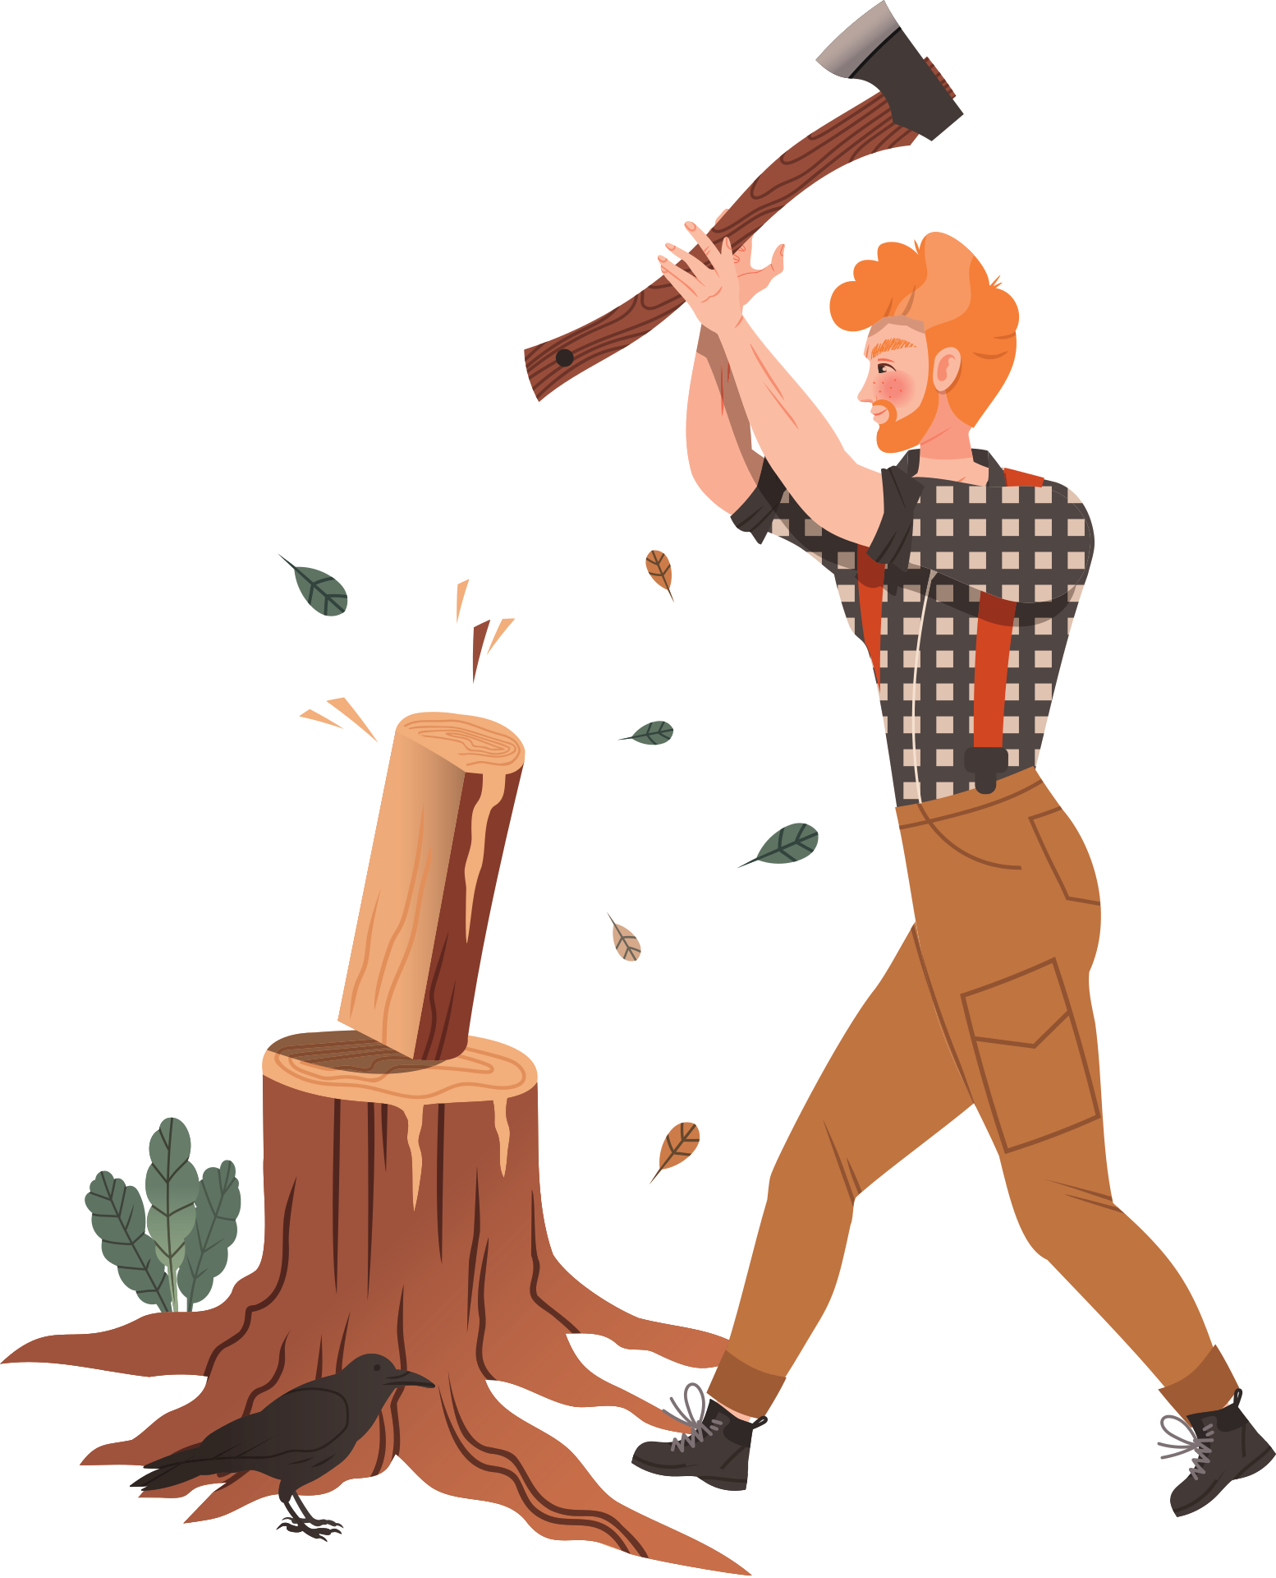
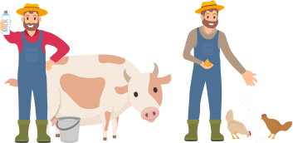
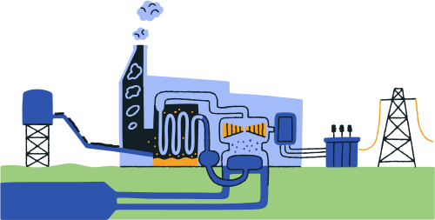
Causas del cambio climático
Quema de combustibles fósiles: Transporte, industria y generación de energía.
Deforestación: Pérdida de bosques que capturan CO₂.
Agricultura y ganadería: Emisión de metano y óxido nitroso.
Procesos industriales: Producción de cemento y otros materiales.

Slide 4
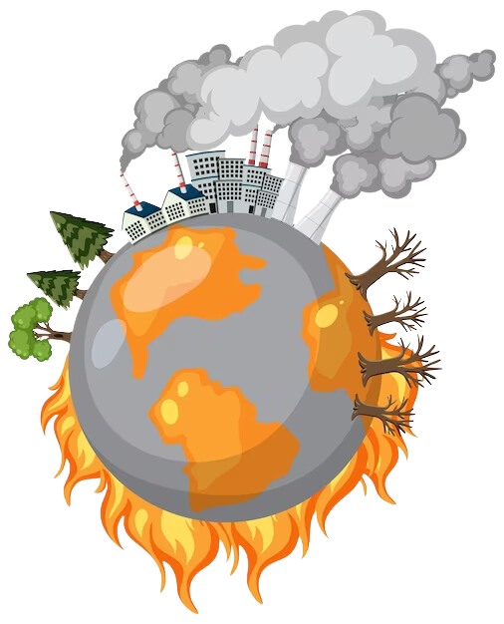
Efectos del cambio climático
Fenómenos extremos: Huracanes, sequías e inundaciones más frecuentes.
Pérdida de biodiversidad: Migraciones y extinciones masivas.
Acidificación de los océanos: Impacto en corales y organismos marinos.
Aumento del nivel del mar: Amenaza para zonas costeras.
Imagen: Antes y después de una zona afectada por un huracán

Slide 5
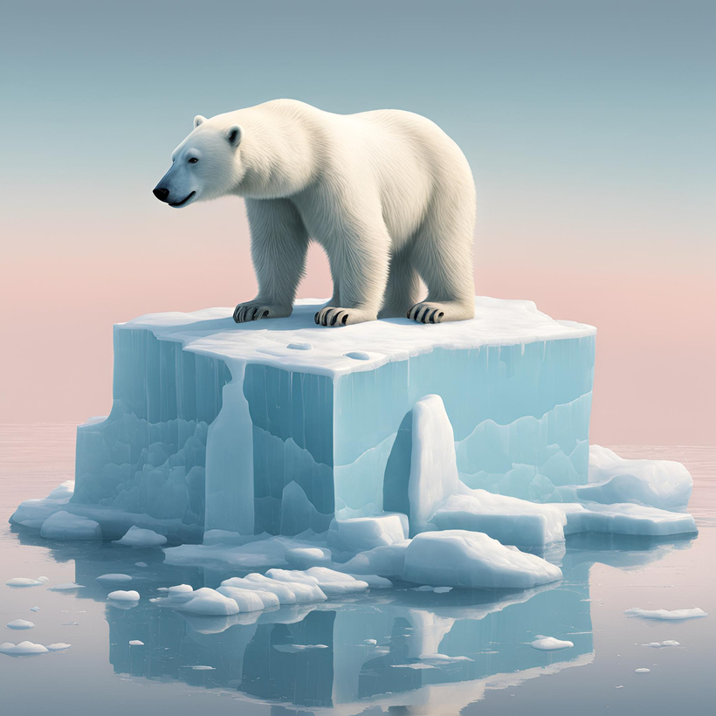
Efectos en los ecosistemas
Alteración de hábitats naturales.
Migración de especies en búsqueda de condiciones climáticas adecuadas.
Impacto en cadenas alimenticias.
imagen generada por canva con IA

Slide 6
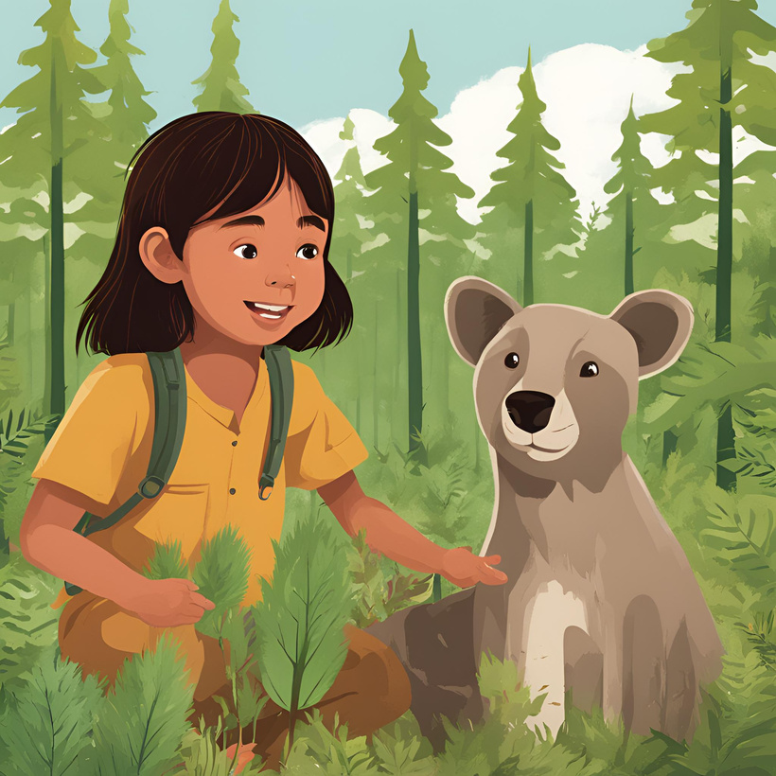
Soluciones globales
Transición energética: Energías renovables (solar, eólica).
Acuerdos internacionales: Ej. Acuerdo de París para limitar el calentamiento a menos de 2 °C.
Reforestación: Restaurar bosques para capturar carbono.
Tecnología verde: Captura y almacenamiento de carbono.
imagen generada por canva con IA

Slide 7
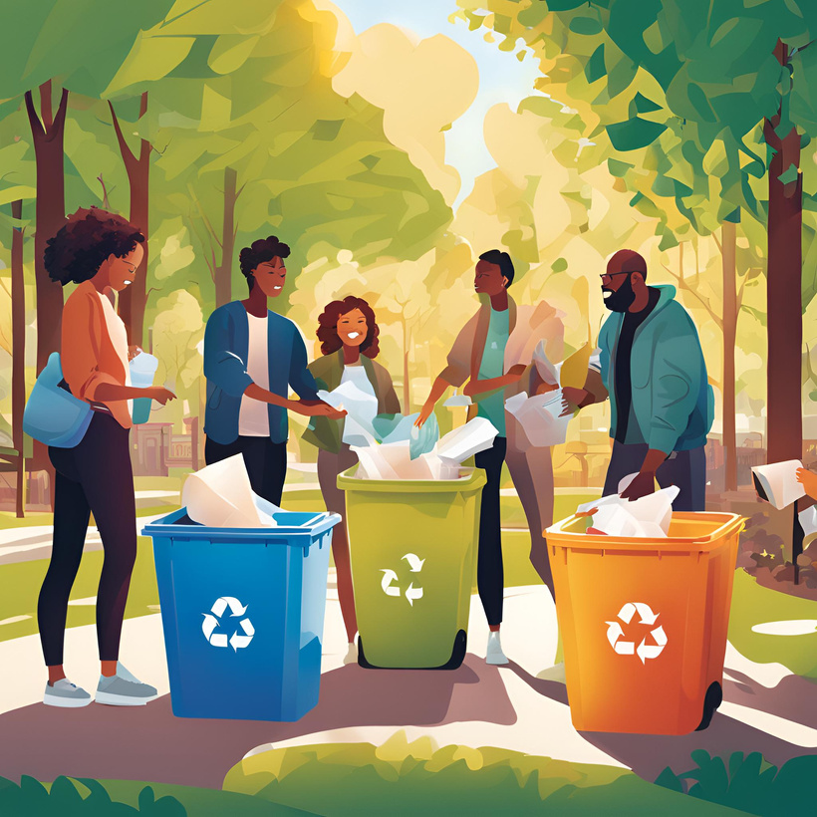
Soluciones individuales
Uso eficiente de la energía en el hogar (LED, electrodomésticos eficientes).
Transporte sostenible: Bicicletas, transporte público o vehículos eléctricos.
Cambios en la dieta: Reducir el consumo de carne.
Reducción y reciclaje de residuos.
imagen generada por canva con IA

Slide 8
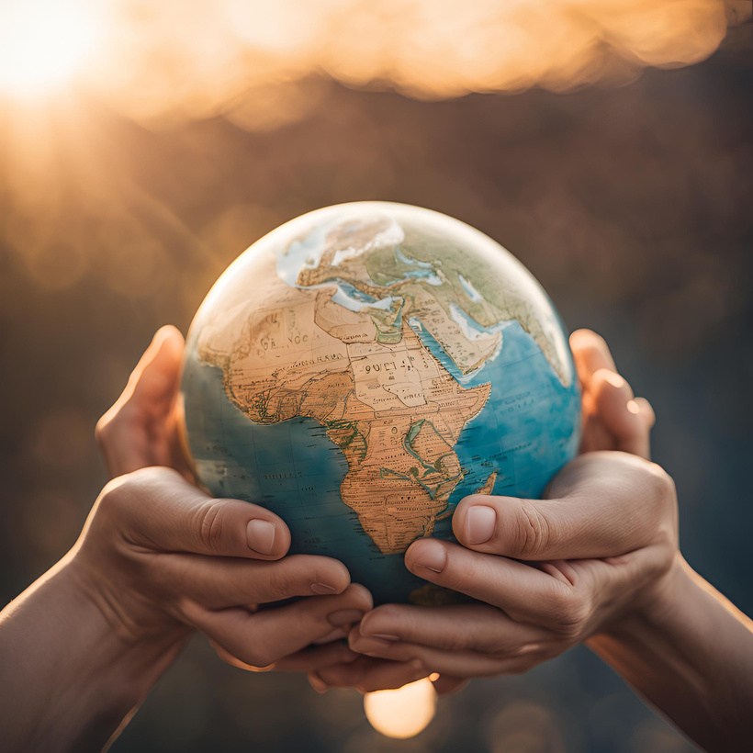
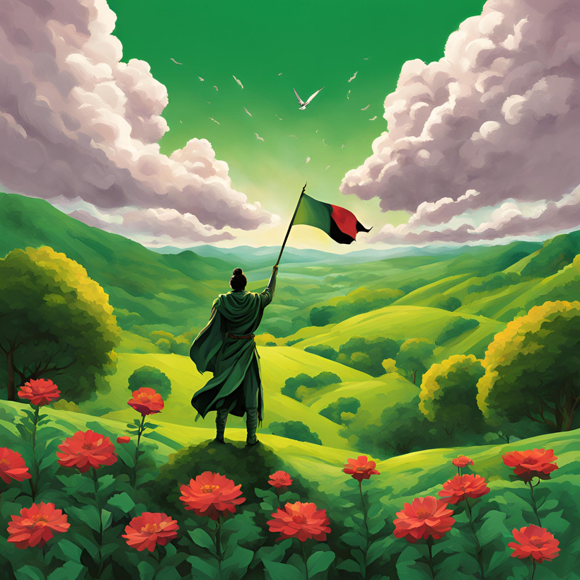
conclusiones
El cambio climático es un desafío global que requiere acción inmediata.
Las soluciones están a nuestro alcance si trabajamos juntos.
Cada pequeño esfuerzo individual suma al cambio global.
imagen propuesta por chatGPT y generada con Canva AI
imagen generada con Canva AI

Slide 9
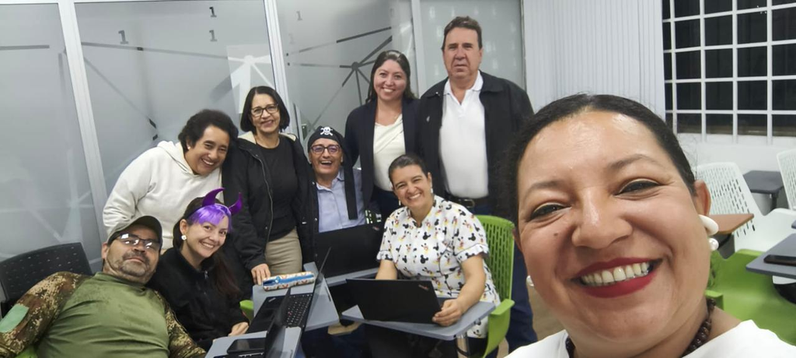
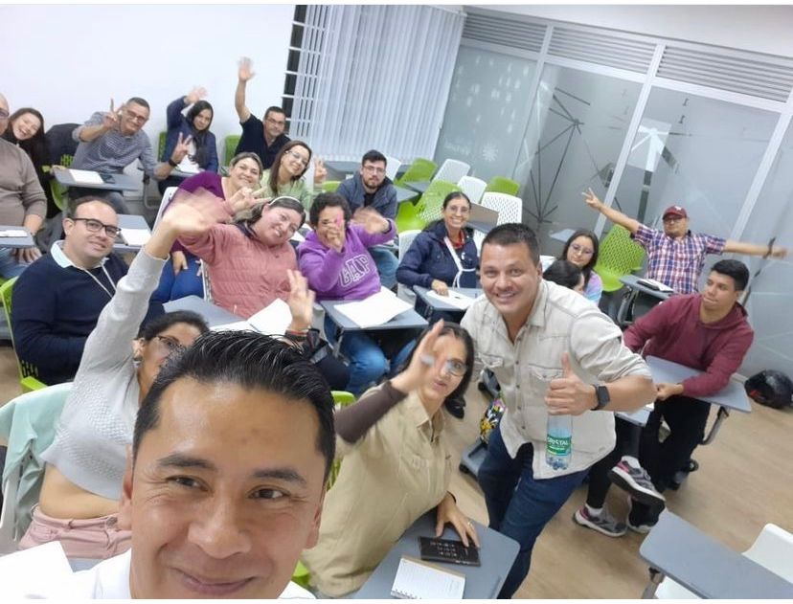

¡Juntos podemos ser parte del cambio!
imagen generada con ChatGPT

